Slide 1
Projet industriel web
Dany Lapointe - Professeur
Dany Lapointe – Scrum Master
Dany Lapointe – Architecte Système
Joey Gagnon – Product Owner
Maxime Chartrand – Développeur
Jasmin Chapados – Développeur
Alexi St-Amant – Développeur
Jonathan Bernier – Développeur
Pour le client Dany Lapointe

Slide 2
Bootstrap avec Node.js
Chaque fichier source (CSS,JS,…) doit être fourni par Node.JS
Bootstrap comporte beaucoup fichiers
Solution: Utilisation de CDNs (Content Delivery Network)
Les CDNs sont des systèmes installés sur plusieurs serveurs externes qui fournissent du contenu web (comme des fichiers CSS ou JS) aux utilisateurs. Le serveur source peut varier selon la distance géographique entre le client et le serveur le plus proche.
Souvent utilisé pour rendre le chargement des pages web plus rapide.

Slide 3
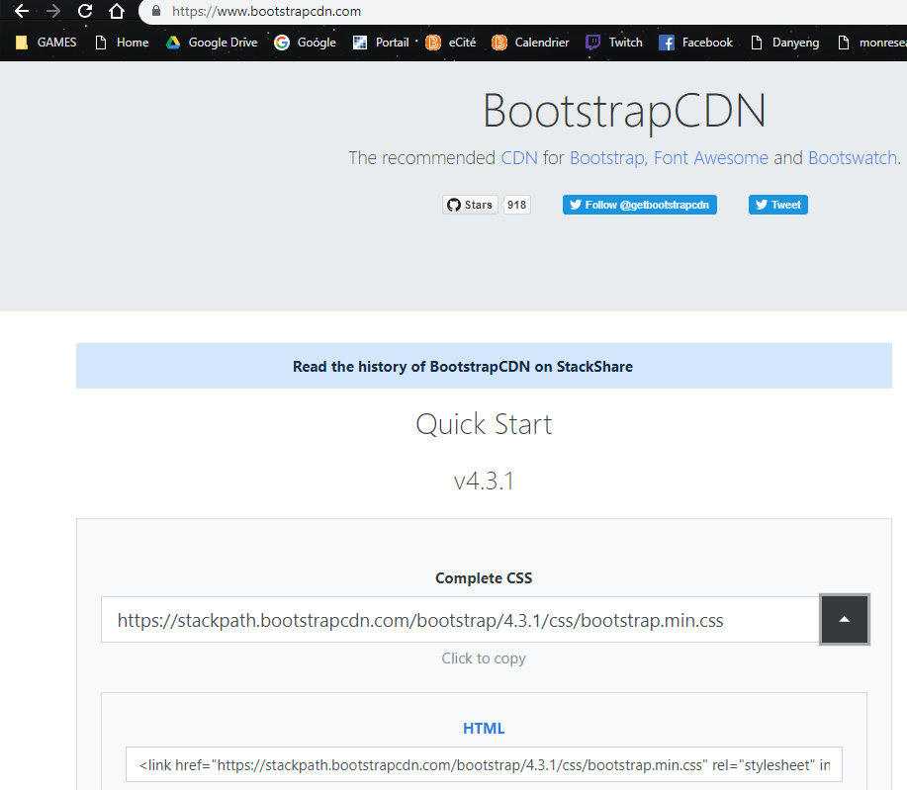
Bootstrap avec Node.js
Implémentation:
Rechercher un fournisseur de CDN (exemple, rechercher sur Google « bootstrap cdn »)
Chercher pour la ligne pour l’inclusion du CSS source en HTML

Slide 4
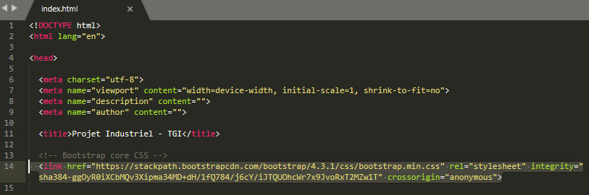
Bootstrap avec Node.js
Implémentation:
Remplacer la ligne pour l’inclusion du CSS de Boostrap par celle du CDN

Slide 5
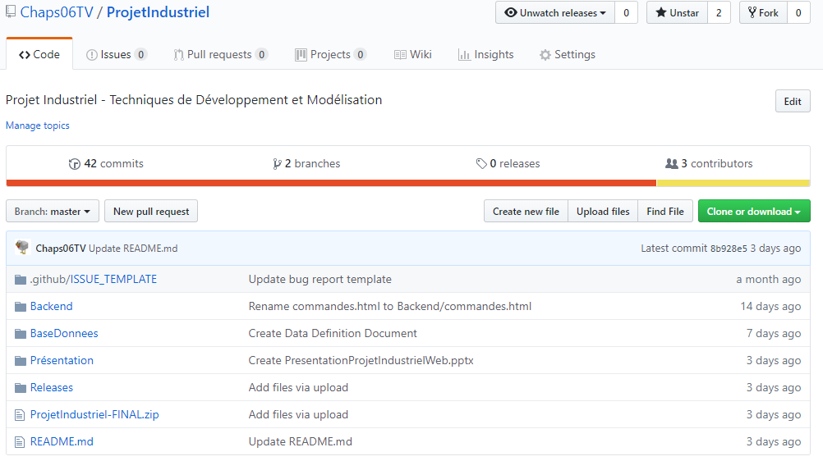
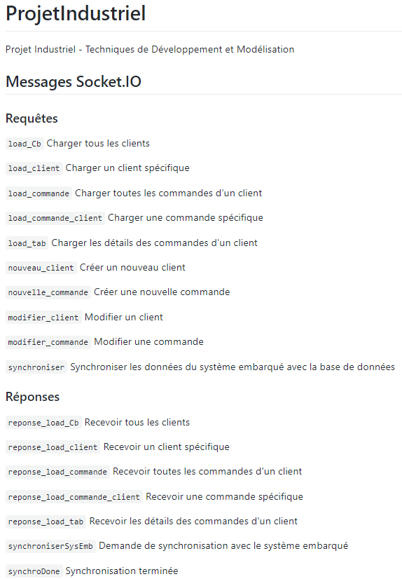
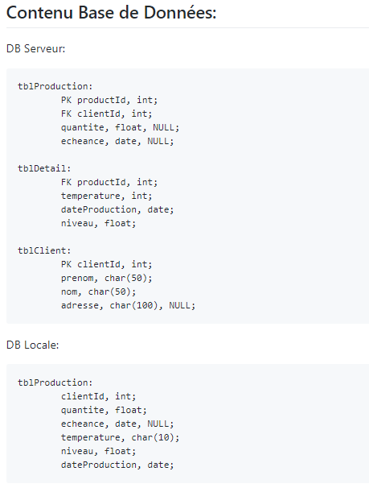
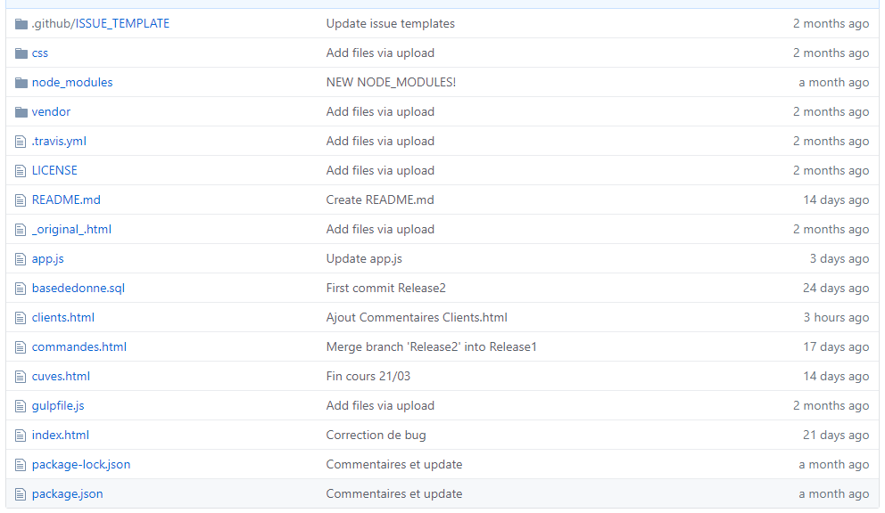
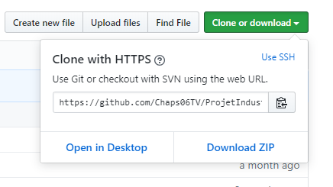
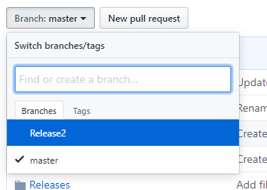
Utiliser Github - Web

Slide 6

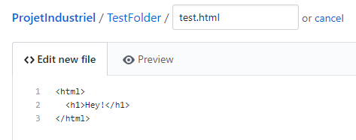
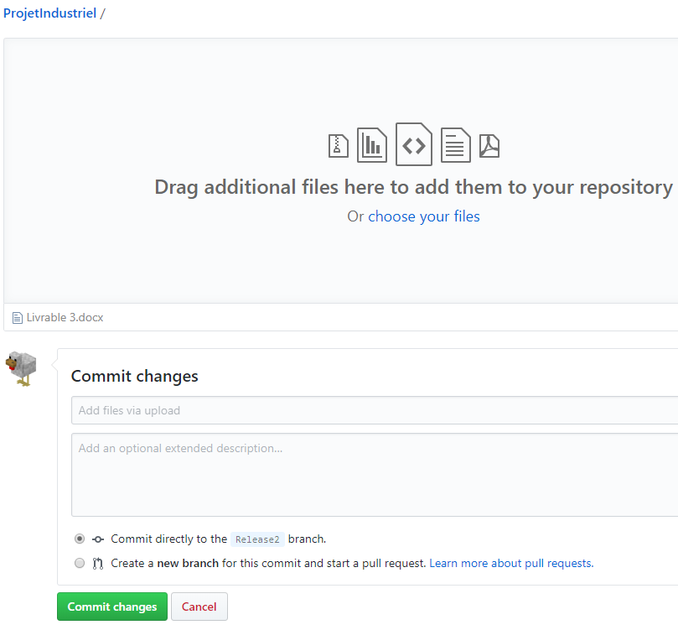
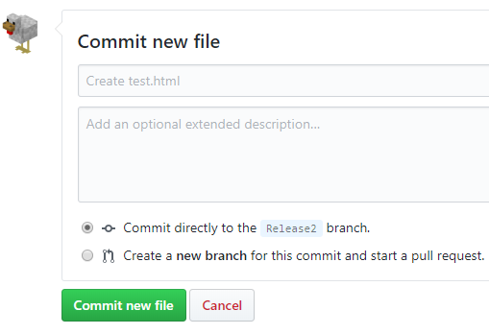
Utiliser Github - Web

Slide 7
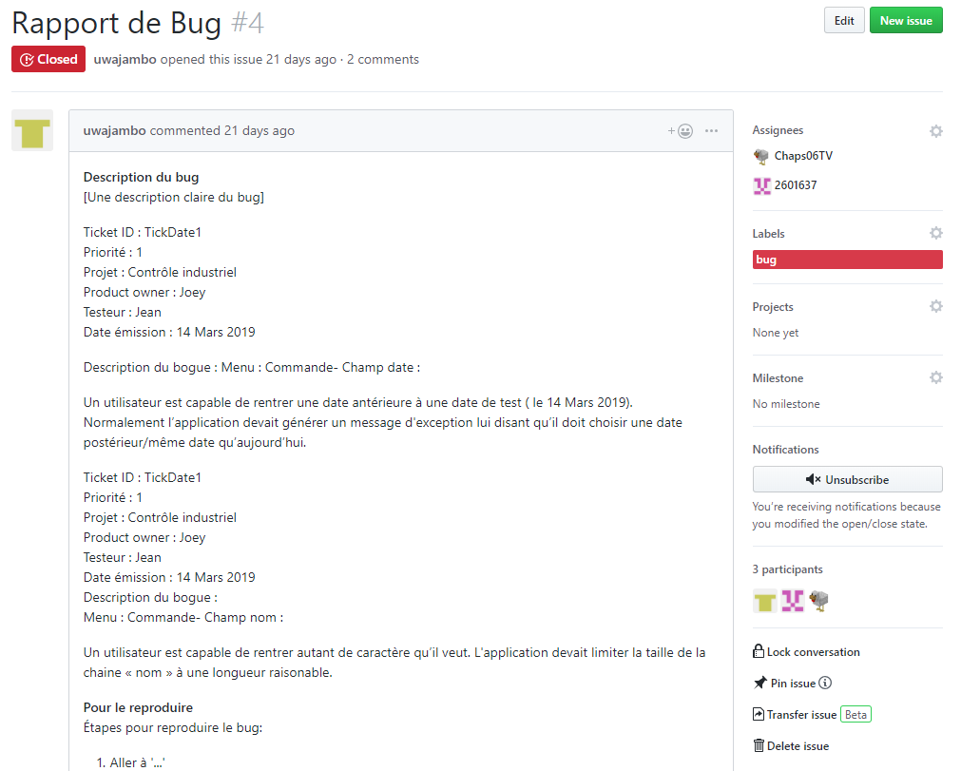
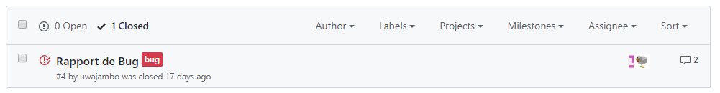
Utiliser Github - Web

Slide 8
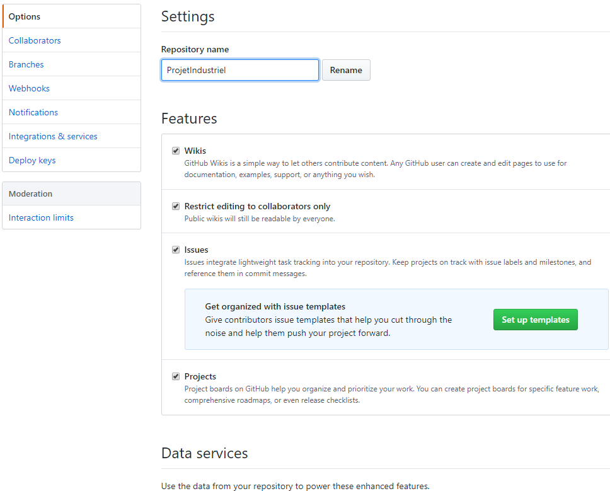
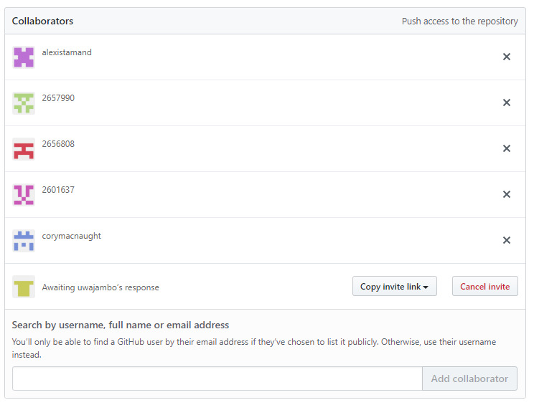
Utiliser Github - Web

Slide 9

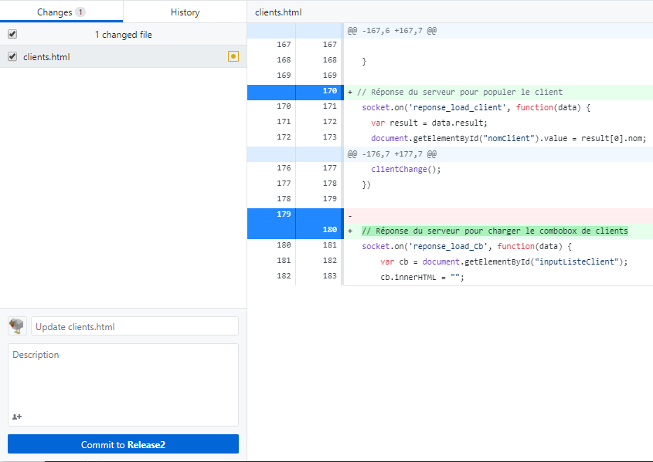
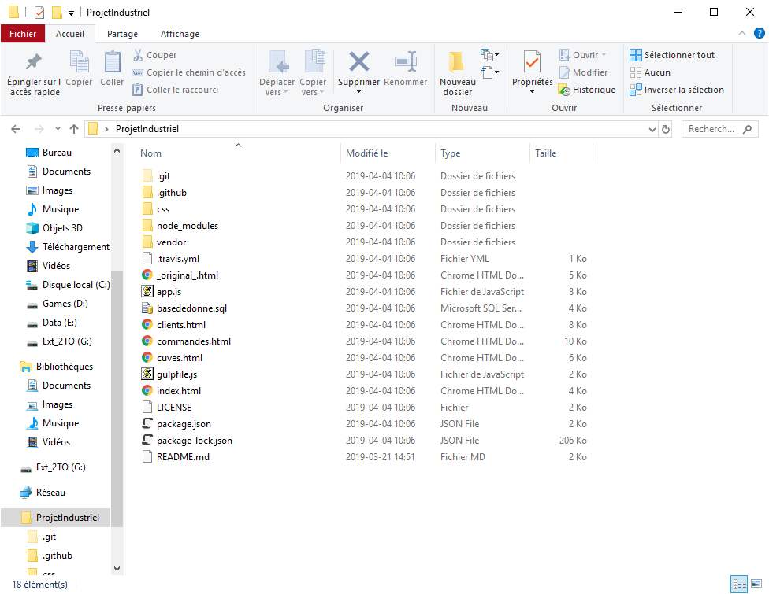
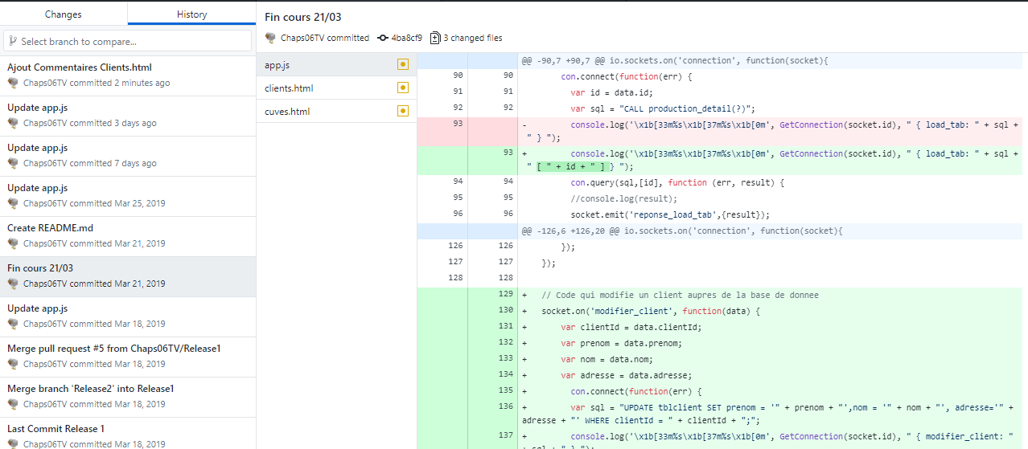
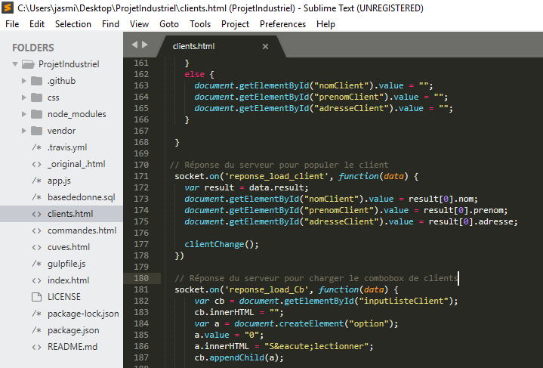
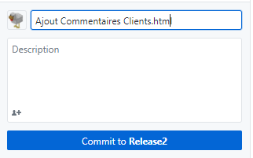
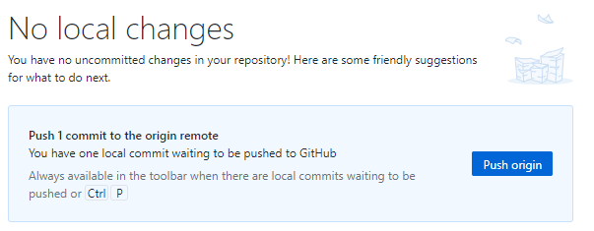
Utiliser Github – Client windows

